Slide 1

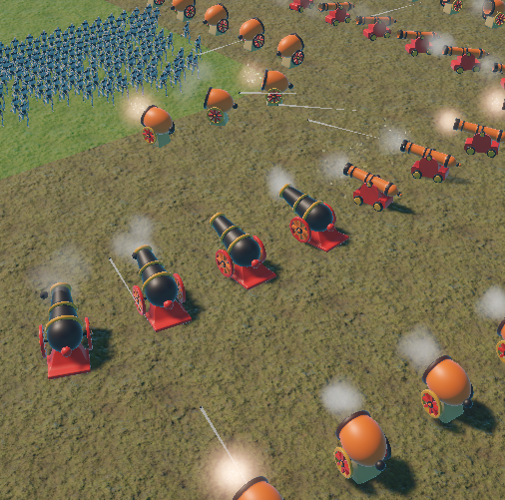
Tower Defense
Par Florian Duruz

Slide 2
Présentation
Objectifs initiaux
Framework Unity et Pourquoi
Choix dans la structure du programme
Conclusion et les leçons

Slide 3
Objectifs initiaux
General
Camera RTS
Gestion Ressources
Début/fin de partie
Gestion Rounds
Tourelles
Placement
Gérer chemin bloqué
Interactions(sélection)
Gestion de la physique de balles
Améliorations
Ennemies
Pathfinding Dynamique
Adaptations aux nouveaux obstacles
Spawn en groupe
Statistiques évolutives
Spawn automatique

Slide 4
Framework : Unity
Pourquoi ?
Familiarité avec le framework
Ressources abondantes (documentation claire)
C# de plus en plus mis en avant
Beaucoup de communication des équipes de Unity (forum)
Alternative
Unreal Engine
GoDot

Slide 5
Structures du programme
Update Manager
Framework Unity
Avantage/désavantage
Système de Grille
Problématique
Besoin pour la suite
Object Pooling (non implémenté)

Slide 6
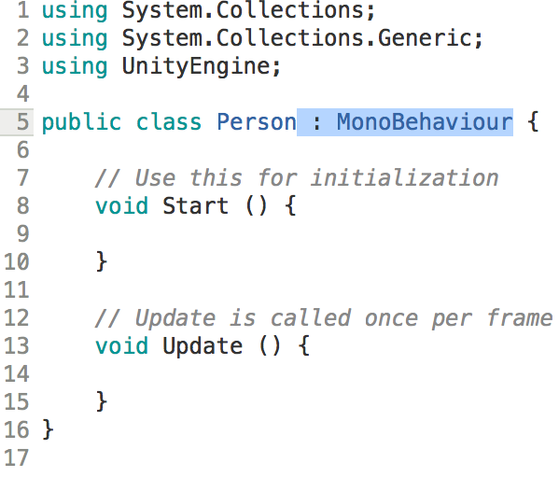
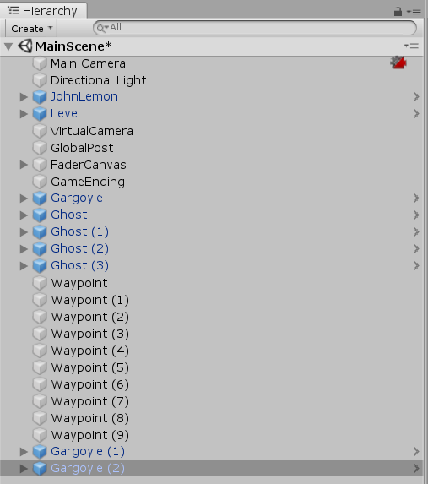
Update Manager : Script Classique
Florian Duruz
05.04.2022
6

Slide 7
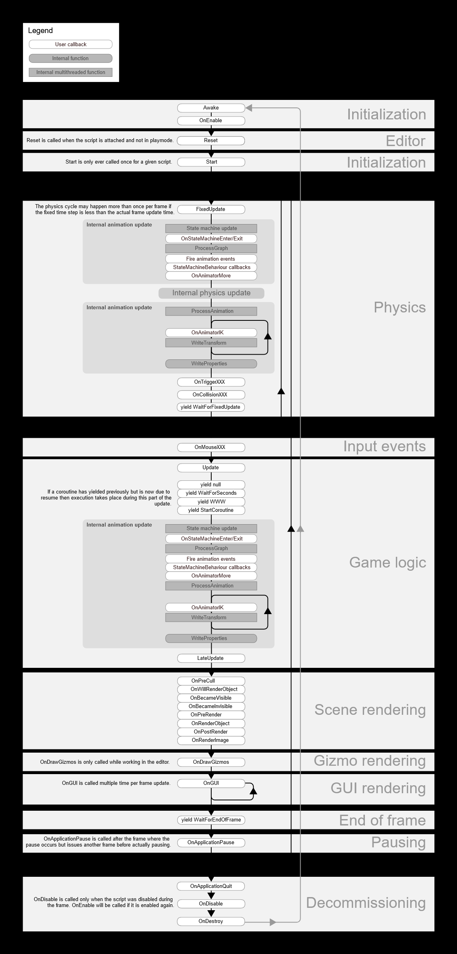
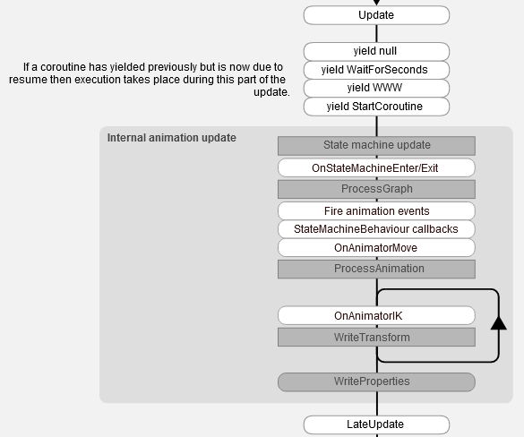
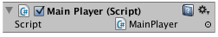
Update Manager : Script Life Cycle
Florian Duruz
05.04.2022
7

Slide 8
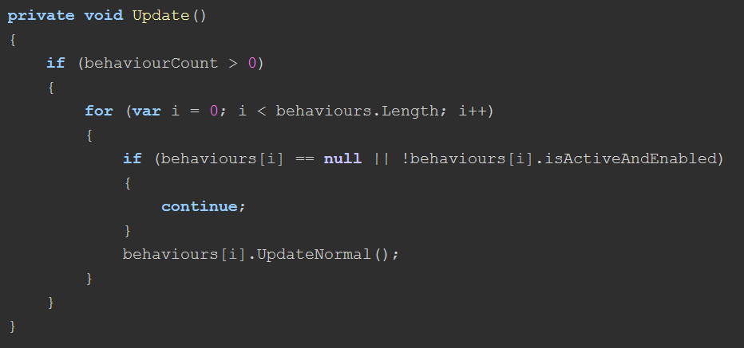
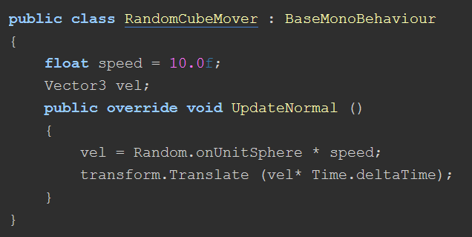
Update Manager
Source : https://creaturesurvive.github.io/repo/blog/unity-update-manager/

Slide 9
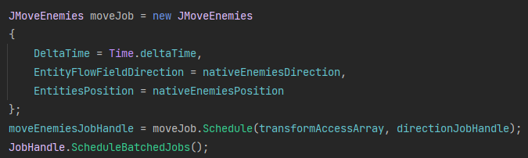
Update Manager Avantage
Performances
Ressources groupées à un endroit
Facilite la communication avec d’autres Script et permet un meilleur contrôle
boucle + inputs similaires => Multithreading
Beaucoup moins de surcouche lorsqu’il faut communiquer avec toutes les entités.
Florian Duruz
05.04.2022
9

Slide 10
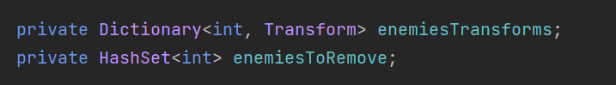
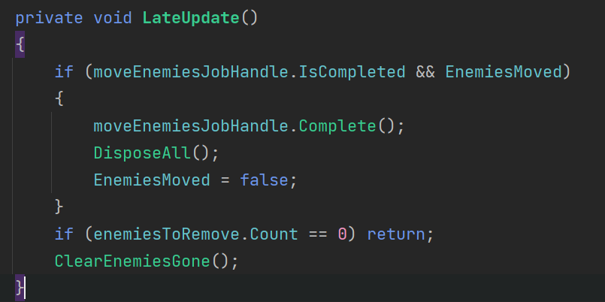
Update Manager : Désavantage
Maintenir le Buffer à jour
Gestion des modifications lié à des événements extérieurs à la classe
(Balles tirée par les tourelles)
S’assurer que la mise à jour se fasse APRES l’update (Job System)
Florian Duruz
05.04.2022
10

Slide 11
Système de grille : problématique
CellSize
1
obstacles
+
Pathfinding
?
CellSize
4
Pathfinding
Obstacles
Entités
Florian Duruz
05.04.2022
11

Slide 12
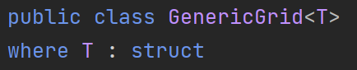
Système de Grille : Besoins
Standardiser
Permettre la comparaison de grille de taille différentes
Centraliser les ressources communes
Faciliter la communication d’événement entre les grilles
Permettre de subdiviser la grille en chunk afin de cibler les modifications
Florian Duruz
05.04.2022
12

Slide 13
Système de grille : En Cours
Dépendances multiples (Attacher plusieurs systèmes à une grille)
Grid Système
Comparaison avec un grille plus grande
Attente différente en fonction du type
Calcul différent (attention aux doublon)
Plusieurs attentes possibles pour un même type (exemple bool)
Subdivision en Chunks
Florian Duruz
05.04.2022
13

Slide 14
S’adapter à une grille plus petite
17 | 18 | 19 | 20 | 21 | 22 | 23 | 24
9 | 10 | 11 | 12 | 13 | 14 | 15 | 16
1 | 2 | 3 | 4 | 5 | 6 | 7 | 8
5 | 6 | 7 | 8
1 | 2 | 3 | 4
17 | 18 | 19 | 20 | 21 | 22 | 23 | 24
9 | 10 | 11 | 12 | 13 | 14 | 15 | 16
1 | 2 | 3 | 4 | 5 | 6 | 7 | 8
5 | 5
5 | 5
6 | 6
6 | 6
1 | 1
1 | 1
2 | 2
2 | 2
Florian Duruz
05.04.2022
14

Slide 15
S’adapter à une grille plus grande
Vector3
?
0 | 1 | 1 | 0 | 0 | 0 | 0 | 0
1 | 1 | 0 | 0 | 0 | 1 | 0 | 0
1 | 0 | 0 | 0 | 0 | 0 | 1 | 0
1/0 | 0 | 1/0 | 1/0
float
1.4 | 2.7
4.3 | 0.6
1.4 + 2.7 + 4.3 + 0.6 ?
Florian Duruz
05.04.2022
15

Slide 16
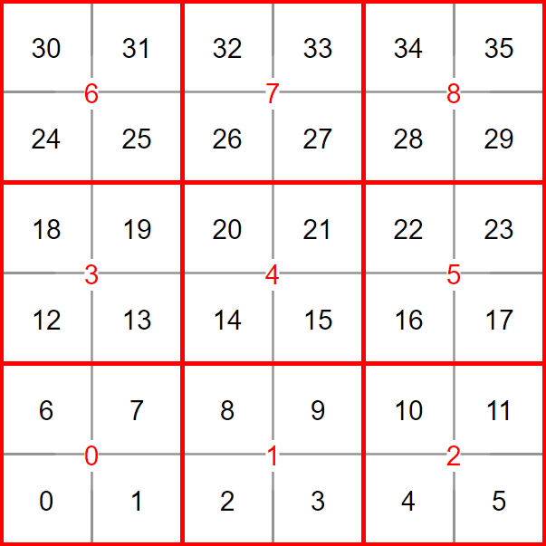
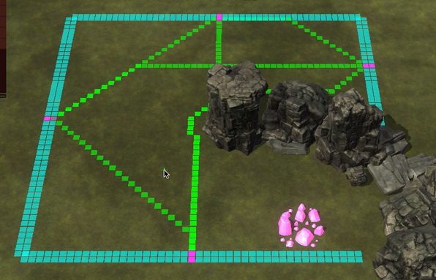
Système de grille : Division en Chunk
Source : https://www.jdxdev.com/blog/2020/05/03/flowfields/
Florian Duruz
05.04.2022
16

Slide 17
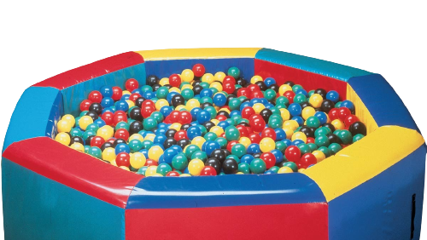
Object Pooling

Slide 18

Concept Général et Applications
NO POOL
Instance
Destroy()
POOL
Pool
Activate
Deactivate

Slide 19
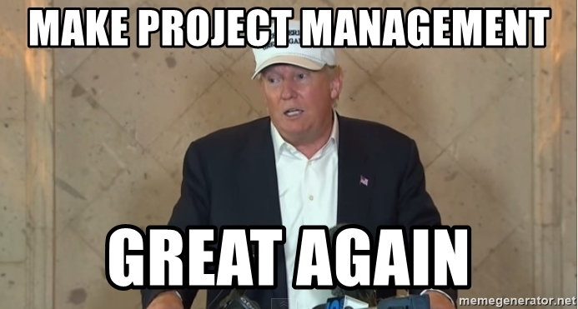
ConClusion

Slide 20
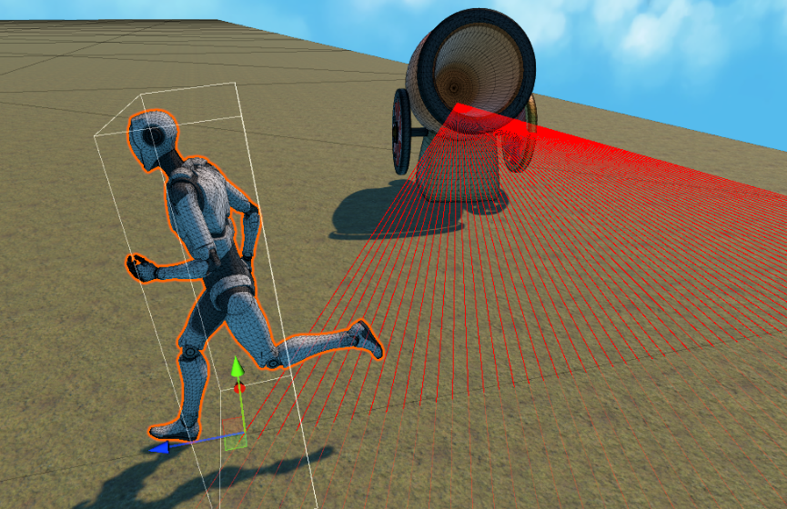
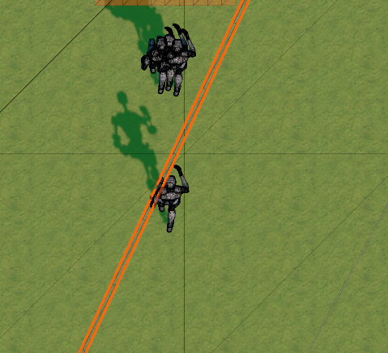

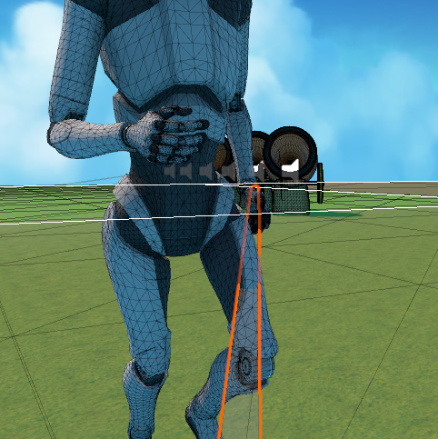
DOcUMENTATION
Florian Duruz
05.04.2022
20

Slide 21
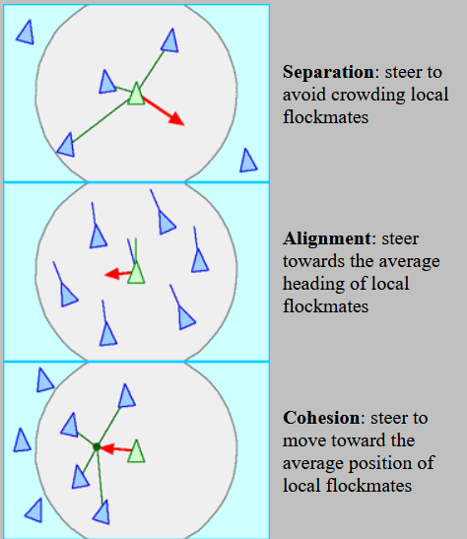

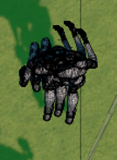
Good Enough
Boids by Craig Reynolds
Source : https://www.red3d.com/cwr/boids/
Florian Duruz
05.04.2022
21

Slide 22
Divers
Implémenter dans un projet séparé
Conception Simple et Non détaillée
Utiliser le bon outil pour la bonne situation
Commencer par le plus simple ?
TESTER LE BUILD (JIT vs AOT)

Slide 23

Question ?

